Slide 1

Magnésio pré-natal e paralisia cerebral nos pré-termos
Antenatal magnesium and cerebral palsy in preterm infants
Deborah G. Hirtz, Steven J. Weiner, Dorothy Bulas, Michael DiPietro, Joanna Seibert, Dwight J. Rouse et al.
J Pediatr. 2015; 167: 834-9
Internato em Pediatria 6ª Série– Universidade Católica de Brasília
Internas: Janayne Oliveira, Juliana Bruno, Mariana Figueiredo
Coordenação: Paulo R. Margotto
Brasília, 17 de outubro de 2015

Slide 2
Introdução
RN nascidos antes de 32 semanas de gestação representam cerca de 2% dos nascimentos¹.
  Maior risco de deficiências no desenvolvimento neuropsicomotor e maior risco de paralisia cerebral.²⁻⁹
Em prematuros, as lesões cerebrais detectadas por exames de neuroimagem são fortemente relacionadas a um pior prognóstico.¹⁰
  Cistos periventriculares na substância branca, ventriculomegalia e hemorragia da matriz germinal.
    Podem ser detectados por ultrassom (US). No entanto, lesões não císticas na sustância branca não são tão bem visualizadas ao US.

Slide 3
Introdução
Formação císticas lesionais podem demorar cerca de 2-5 semanas para se desenvolverem.
  Portanto, é importante que se repita o US durante o período.¹¹
Lesões não císticas que se resolvem no período neonatal possuem um melhor prognóstico em relação às lesões císticas.¹²

Slide 4
Introdução
Importante lembrar: nem todas as crianças que desenvolvem paralisia cerebral possuem alguma lesão no US neonatal.
  4-9,4% dependendo da idade gestacional ou peso.¹³⁻¹⁵
Em comparação, 28-52% dos RN com lesões na US cerebral irão desenvolver paralisia cerebral.^{10,14}

Slide 5
Introdução
Uma metanálise de diversos ensaios clínicos mostrou: sulfato de magnésio quando administrados à mulheres com risco de parto antes de 32 semanas de gestação reduz o risco de paralisia cerebral nos bebês.¹⁶
O presente estudo é um ensaio clínico randomizado para testar a hipótese de que o sulfato de magnésio reduz o risco de PC, através da realização de US seriados nos RN.¹⁷
  Como não se sabe se o sulfato de magnésio tem efeito diretamente nas lesões cerebrais ou se ocorre por uma via diferente, será realizada uma avaliação do efeito protetor do sulfato de magnésio nas lesões cerebrais detectadas no US que poderá explicar a diminuição da taxa de paralisia cerebral aos 2 anos de idade.

Slide 6
Métodos
Total de 2241 mulheres entre 24-32 semanas de gestação receberam ou sulfato de magnésio (ataque de 6 g infundido em 20-30 minutos, seguido por uma dose de manutenção de 2g/h) ou placebo, randômicamente.
Inclusas mulheres com alto risco de trabalho de parto prematuro por ruptura de membranas ou trabalho de parto prematuro avançado ou indicação fetal de interrupção da gestação.
Desenvolvimento neuropsicomotor foi avaliado em 6 meses, 12 meses, 24 meses (corrigidos para a prematuridade).

Slide 7
Métodos
Paralisia cerebral foi diagnosticada aos 24 meses por examinadores treinados.
Todas as crianças foram submetidas até à 3 US.
  Protocolo definia período dependendo da idade gestacional(IG).
  Pelo menos 3 imagens coronais e 3 sagitais pela fontanela anterior, em cada estudo.
Imagens foram analisadas por um time de 3 radiologistas pediátricos muito experientes em US craniano.
  Não sabiam o objetivo do estudo
  Cada imagem foi revisada por 2 dos 3 radiologistas.

Slide 8
Métodos
Análise buscava: hemorragia intra parenquimatosa, leucomalácia periventricular, ecodensidade intracerebral e ventriculomegalia.
Cada alteração foi graduada em escalas específicas.
Análise estatística: para cada análise da coorte, o efeito do sulfato de magnésio versos placebo em cada anormalidade do US craniano foi analisado por log de regressão binomial, levando em conta a correlação entre os gêmeos. P<0.05 mostrou significância.

Slide 9
Resultados
Inscrição durou de dezembro de 1997 a maio de 2004.
Das 2241 mulheres :
2444 fetos foram incluídos no estudo
2110 crianças receberam alta vivos e tinham pelo menos 1 ultra-sonografia de crânio
(Figura)
1 avaliação para Paralisia Cerebral foi realizada em 1979 crianças (94%) aos 2 anos de idade.
A Tabela I mostra as características das crianças na coorte.

Slide 10
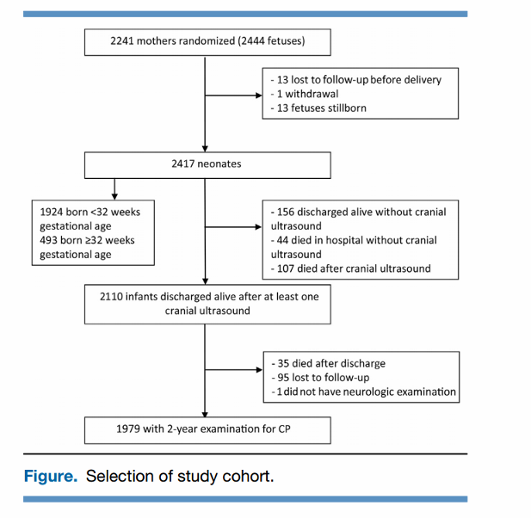

Slide 11
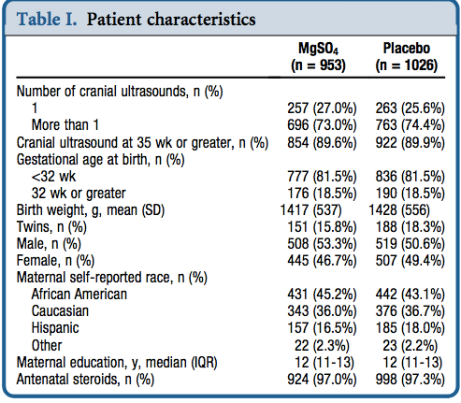
Resultados
953 das crianças
(48%) estavam no
grupo de MgSO4
1,026 no grupo
de placebo;
1613 (82%)
nasceram antes de 32
semanas de gestação
17% eram gêmeos.

Slide 12
Resultados
Nas 1979 crianças desta análise:
o SULFATO DE MAGNÉSIO (MgSO4) foi associado a uma redução de Paralisia Cerebral (PC) nas crianças com 2 anos de idade:
    4,2% no grupo MgSO4 vs 6.9% no grupo placebo
    OR 0,59; 95% Intervalo de confiança: 0,39-0,88
MgSO4 também foi associado com um risco reduzido de Paralisia Cerebral entre as 1613 crianças nascidas antes de 32 semanas.
    OR 0,63; 95% Intervalo de confiança: 0,42-0,95

Slide 13
Resultados
Uma discrepância inicial entre os 2 radiologistas atribuídos para ler cada ultrassom foi encontrada em 14% dos filmes.
    Discordância sobre a presença ou ausência de um achado na conclusão do ultrassom
    Diferenças de graus (por exemplo, discrepância entre os revisores de hemorragia intraventricular grau III vs IV).

Slide 14
Resultados
Não houve efeito de MgSO4 em qualquer das anormalidades cranianas detectados nos US realizados a termo (Tabela II).
Ecolucência, leucomalácia periventricular, ventriculomegalia e hemorragia intraventricular observado nos US realizados a termo foram todos fortemente associadas com Paralisia Cerebral (P <0,001), com odds ratios (ORs) variando de 3,1 (qualquer hemorragia intraventricular) a 70,9 (leucomalácia periventricular) (Tabela III).
No entanto, sem efeito no US realizado a termo na PC.

Slide 15
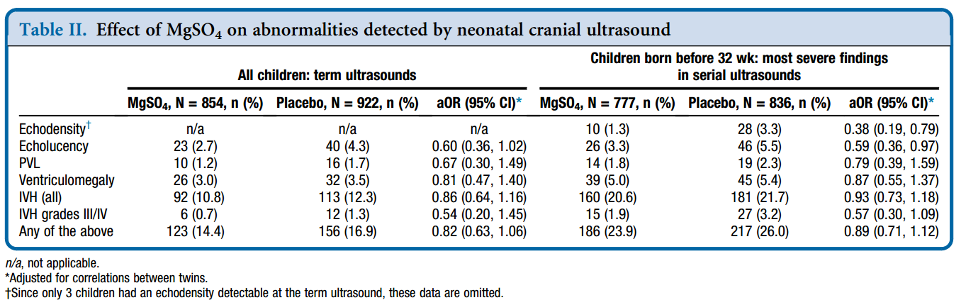
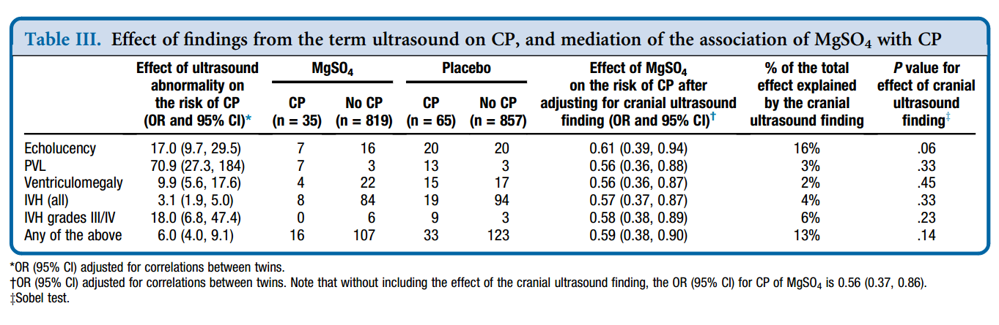

Slide 16
Resultados
No grupo de crianças nascidas antes de 32 semanas e recebendo ultrassons seriados, houve uma redução do risco de:
    Ecodensidade (OR 0,38, 95% CI 0,19-0,79)
    Ecolucência (OR 0,59, 95% CI 0,36-0,97)
Detectado em qualquer ultrasson para aqueles que recebem MgSO4 (n = 777) em comparação com o placebo (n = 836; Tabela II).

Slide 17
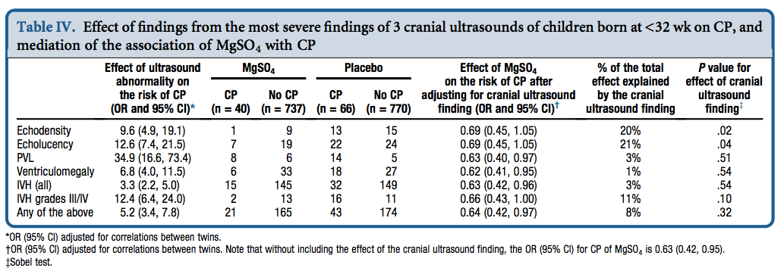
Resultados
Todas as anormalidades cranianas relatadas foram fortemente associadas à Paralisia Cerebral (RN<32 sem)
    Todos P <0,001
    Com ORs variando de 3.3 (qualquer hemorragia intraventricular) a 34,9 (leucomalácia periventricular) (Tabela IV).

Slide 18
Resultados
Todas as anormalidades relatadas cranianas foram fortemente associadas à Paralisia Cerebral:
    29% (24/84) dos RN com ventriculomegalia em qualquer verificação desenvolveram paralisia cerebral
    43% (18/42) dos RN com hemorragia grau III/IV desenvolveram paralisia cerebral
    67% (22/33) dos RN com leucomalácia periventricular desenvolveram paralisia cerebral.

Slide 19
Resultados
A diminuição na ecodensidade e ecolucência associada com MgSO4 explica parcialmente a redução da paralisia cerebral devido ao MgSO4.
Quando a presença de ecodensidade foi adicionado ao modelo de regressão que examina o efeito de MgSO4 em Paralisia Cerebral:
  OR de paralisia cerebral aumentou de 0,63 para 0,69.
Redução de ecodensidade explica 20% do efeito sobre a redução da PC com o MgSO4 pré-natal (P = 0,02).

Slide 20
Resultados
O efeito de MgSO4 na redução da ecolucência explica 21% do efeito de MgSO4 em PC (P = 0,04).
Não houve efeitos observados nas seguintes alterações no US:
    Leucomalácia periventricular. (3%)
    Ventriculomegalia (1%)
    Hemorragia intraventricular (3%).
No entanto, 11% do efeito de MgSO4 na paralisia cerebral é explicada pela redução de hemorragia intraventricular grau III ou IV, embora não significativo (P=0.10)

Slide 21
Resultados
A fim de medir qualquer efeito potencial da falta de diagnósticos de paralisia cerebral para aqueles que morreram após a alta neonatal, mas antes do exame do desenvolvimento neurológico da criança:
    MgSO4: 6 mortes e 12 não tiveram anormalidades no ultrasson craniano;
    Placebo: 3 óbitos e 14 não tiveram anormalidades no ultrasson craniano;

Slide 22
Resultados
Todas as análises com paralisia cerebral foram repetidas com um resultado combinado de paralisia cerebral ou morte.
Nenhum dos resultados foram substancialmente alterados em relação aqueles com paralisia cerebral sozinho (Tabelas V e VI).

Slide 23
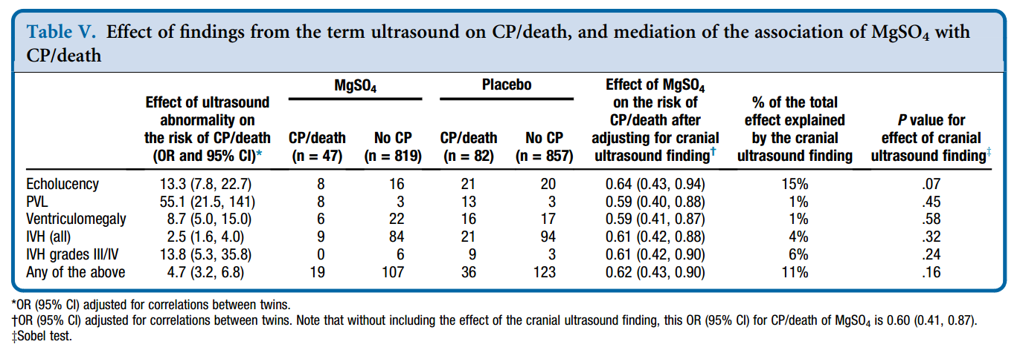
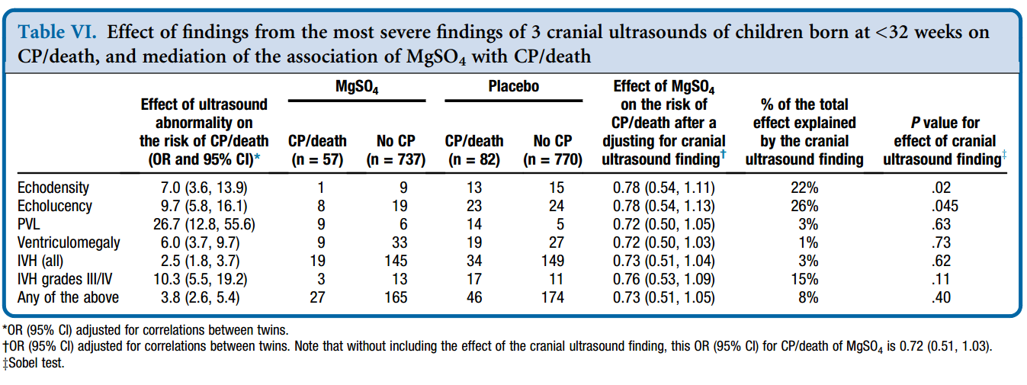

Slide 24
DISCUSSÃO
Os dados do presente estudo reafirmam a forte associação documentada de achados ultrassonográficos cranianos neonatais (dilatação ventricular, leucomalácia periventricular e hemorragia intraventricular) com paralisia cerebral.²⁰⁻²³
Em estudos prospectivos e retrospectivos sobre sulfato de magnésio pré-natal também tem sido associado a uma diminuição do risco de hemorragia intraventricular e lesão da substância branca em recém-nascidos pré-termo.²⁴⁻²⁷
Outros estudos não encontraram uma diminuição da hemorragia intraventricular com sulfato de magnésio.^{28,29}
O estudo francês PREMAG não mostrou diminuição significativa na lesão da substância branca nos grupos tratados com sulfato de magnésio comparado com o placebo.³⁰
Ensaios clínicos randomizados e estudos observacionais encontraram uma diminuição do risco de paralisia cerebral quando administrado sulfato de magnésio em mulheres com ameaça de parto prematuro.^{16,22,23}
Previamente os autores deste estudo determinaram que o sulfato de magnésio reduziu a taxa de PC aos 2 anos de idade.¹⁷
Notes:
Estudo francês PREMAG (2007) incluiu 573 mulheres (688 crianças) com menos de 33 semanas de gravidez e com expectativa de ou planejamento de parto até 24hs pós-randomização. Foi administrada uma única dose IV de MgSO4 (4g) ou de placebo em 30 minutos.

Slide 25
DISCUSSÃO
Neste estudo, é explorado se a diminuição do risco de paralisia cerebral após administração de sulfato de magnésio antes do parto foi mediado pela relação entre o tratamento e as anormalidades vistas em exames ultrassonográficos precoces.
Encontrou-se uma diminuição clínica importante das lesões à ultrassonografia craniana naqueles que tinham sido tratados com sulfato de magnésio comparado com placebo.
Embora o efeito sobre ecolucência e ecodensidade foi significativo para o grupo de pré-termo precoce, o ponto estimado da OR para ecolucência foi muito similar no grupo pré-termo precoce (OR 0.59, P = .04) e para a ultrassonografia a termo em toda a população (OR 0.60, P = .06)

Slide 26
DISCUSSÃO
Verificou-se que a redução das anormalidades ultrassonográficas cranianas foram parcialmente explicadas pela diminuição da paralisia cerebral pelo sulfato de magnésio.
Há um número de possíveis mecanismos pelo qual o sulfato de magnésio pode mediar seu efeito protetor:
  Bloqueio dos receptores de N-metil-D-aspartato que permitem a liberação de glutamato e influxo de cálcio¹⁶
  Aumentando a agregação e adesão plaquetária
  Reforçando a resposta imune e modulando a reações inflamatórias
  Estabilizando membranas com a redução de radicais livres³¹
Sulfato de magnésio pode reduzir o risco de morte celular por diminuir citocinas proinflamatórias ou produção de radicais livres durante reperfusão da hipoxia-isquemia.³²
Sulfato de magnésio também pode ter efeito benéfico através da redução do fluxo sanguíneo cerebral neonatal³³, especialmente em hemorragias intraventriculares, quando as flutuações do fluxo sanguíneo cerebral e a fragilidade da matriz germinal da vasculatura cerebral pode ter um papel na causa de danos.³⁴

Slide 27
DISCUSSÃO – Limitações do Estudo
A Diretriz recente da Academia Americana de Neurologia sobre neuroimagem neonatal recomenda ultrassonografia craniana seriada em neonatos prematuros < 30 semanas de gestação³⁵, ressonância magnética com técnicas avançadas para uma avaliação mais detalhada, particularmente quando a termo e depois.³⁶
  O estudo não realizou ressonância magnética e essas lesões, assim como anormalidades focais não císticas da substância branca podem ter sido perdidas
Entretanto, através de realização de ultrassonografia craniana seriada no período neonatal, inclusive na idade gestacional a termo, as lesões mais grave da substância branca podem ser detectadas pelo desenvolvimento de leucomalácia cística; lesão moderada ou leve é menos detectada.

Slide 28
DISCUSSÃO – Limitações do Estudo
Ecodensidades na substância branca periventricular, ​
que pode ser ipsilateral à hemorragia (ou seja, grau IV de hemorragia intraventricular) ou pode ocorrer independente da hemorragia intraventricular, muitas vezes bilateralmente (ou seja, leucomalácia periventricular)​
pode gradualmente mudar para ecolucências e terminar com lesões císticas visíveis.³⁷​
​
Embora teria sido informativo realizar uma análise daqueles diagnosticados com moderada a severa paralisia cerebral (sem paralisia cerebral leve), as taxas relativamente baixas neste estudo de coorte impediu uma análise mais limitada.

Slide 29
DISCUSSÃO – Limitações do Estudo
Apesar da proporção de recém-nascidos estudados sem alguma ultrassonografia craniana (6.9%) ou sem exame de 2 anos para paralisia cerebral (4.6%) serem relativamente pequenos, é possível que esses dados perdidos poderiam ter um impacto nos resultados.​
  esses sem exames eram provavelmente os recém-nascidos de idade gestacional mais tardia e com tempo de internação menor. ​
  esses neonatos, em geral, eram os menos provável a demonstrar alterações na ultrassonografia craniana ou ter paralisia cerebral​

Slide 30
DISCUSSÃO – Limitações do Estudo
Aqueles que tinham ultrassonografia craniana, mas subsequentemente perderam o follow-up antes do exame de 2 anos (n=95) eram mais propensos a ter leucomalácia periventricular identificada ao exame (porém não tinham outras anormalidades na ultrassonografia craniana).​
Entretanto, não houve desequilíbrio por grupo de tratamento, seja no plano geral entre os que perderam o follow-up ou não, ou especificamente naqueles com leucomalácia periventricular.

Slide 31
DISCUSSÃO
O estudo fornece uma análise detalhada dos achados ultrassonográficos cranianos não descritos anteriormente a partir de um grande ensaio clínico de neonatos.
Em resumo, cerca de ¼ das crianças examinadas com ultrassom craniano tinham um ou mais anormalidades ecográficas: ecodensidade do parênquima, ecoluscência do parênquima, ventriculomegalia, hemorragia intraventricular, ou qualquer combinação.
O estudo confirmou que as anomalias identificadas por ultrassom craniano foram fortemente associadas à paralisia cerebral

Slide 32
DISCUSSÃO
Não foi visto efeito do sulfato de magnésio administrado em idades gestacionais tardias (equivalente a >35 semanas) para todo grupo coorte.
Mas para aqueles nascidos antes de 32 semanas de gestação foi associada a um risco reduzido de anormalidades ultrassonográficas cranianas específicas.
  Fornecendo um possível mecanismo pelo qual o sulfato de magnésio exerce seu efeito protetor sobre paralisia cerebral

Slide 33
DISCUSSÃO
Houve redução do risco de ecodensidade ou ecoluscência naqueles em que foram administrados sulfato de magnésio comparado com placebo.
  E observou-se uma mediação entre paralisia cerebral atribuível a essas mesmas anomalias.
Essa nova informação complementa o conhecimento dos neonatologistas na avaliação prognóstica quando aconselharem familiares, particularmente no uso de sulfato de magnésio pré-natal para prevenção de paralisia cerebral.

Slide 34
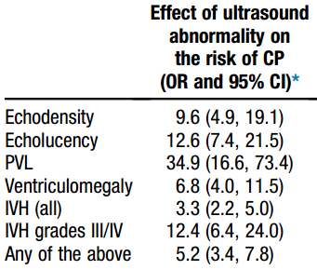
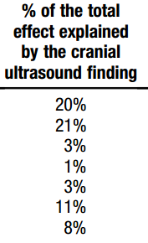
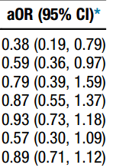
Papel do Magnésio Pré-natal nas lesões cerebrais ao US do pré-termo
PORTANTO...
Hirtz D et al(2015):1613 RN<32 seman (777 receberam MgSO4 e 836 não)
Redução da Paralisia cerebral:OR: 0,63; 95% CI 0,42-0,95
Redução de ecodensidade explica 20% do efeito sobre a redução de MgSO4 CP (P = 0,02).
O efeito de MgSO4 em redutores da ecolucencia explica 21% do efeito de MgSO4 em PC (P = 0,04).
O efeito de MgSO4 na redução da HIV explica 11% do seu efeito na redução da PC (0,10)

Slide 35
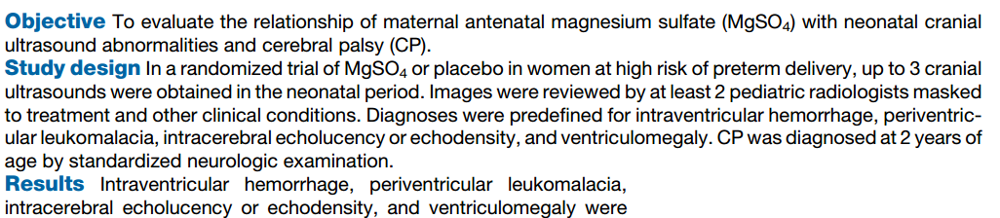
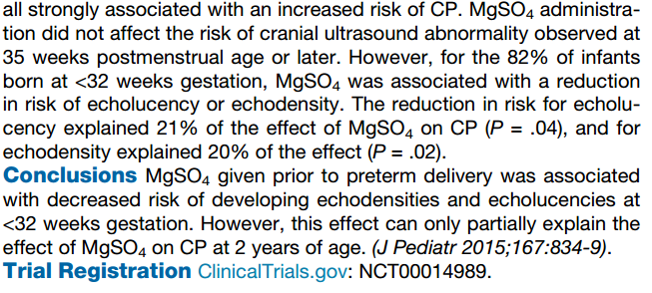
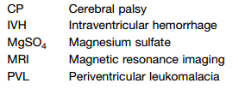
ABSTRACT

Slide 36
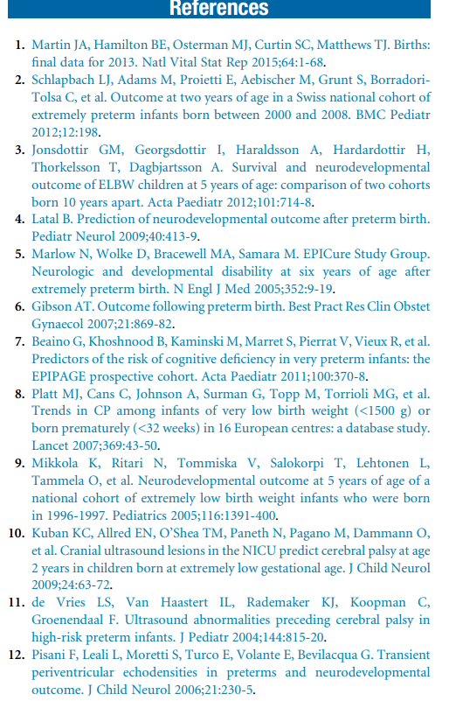
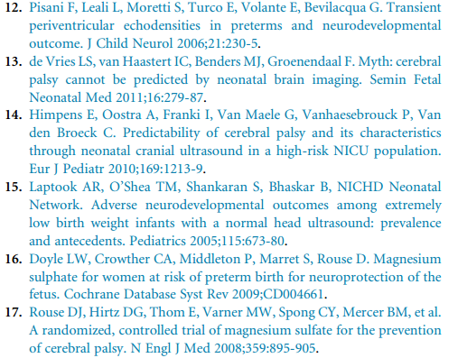

Slide 37
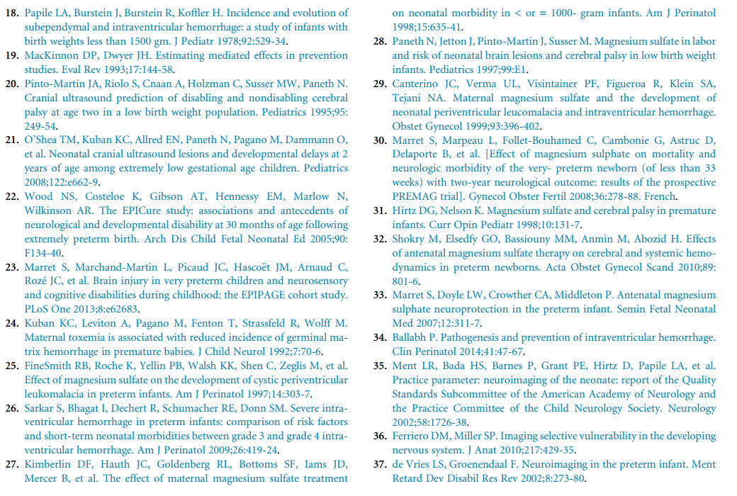

Slide 38

Nota do Editor do site, Dr. Paulo R. Margotto.Consultem também!Aqui e Agora!
Entendendo a hiperecogenicidade e a ventriculomegalia!
Da Conferência sobre Ultrassonografia nas Hemorragias e Anoxia Neonatal a ser realizada por nós no
19º Congresso Brasileiro de Ultrassonografia da SBUS
São Paulo, 21 a 24 de outubro de 2015 (ainda em preparação)

Slide 39
US NAS LESÕES ISQUÊMICAS DO PRÉ-TERMO
Hiperecogenicidade periventricular (“flares”)
pode expressar congestão vascular ou infarto hemorrágico conseqüente a lesões cerebrais isquêmicas.
)
Dammann e Leviton ( 1997 )
      - Curto :Resolve em 6 dias
      - Intermediário : Resolve em 7 – 14 dias
      - Prolongado : persiste > 14 dias
      Aos 18 meses : Paralisia Cerebral : 8,3% X 62% LPV* cística
DeVries e cl ( 1988)
- 53 RN c/ hiperecogenicidade periventricular prolongada ( 10 dias )
    8% com paralisia cerebral
Jongmans M e cl ( 1993 )
da performance motora aos 6 anos nos RN com ( “ flares “) > 14 dias
Appleton e cl ( 1990)
13,3% de diplegia espástica ( 2/ 15)
(RN com “ flares “ 21 - 35 dias )
Os “ flares “ representam provavelmente uma LPV leve
*LPV: leucomalácia
periventricular
Margotto PR. Leucomalácia periventricular/síndrome hipóxico-isquêmica. In.Margotto PR. Neurossonografia Neonatal,
ESCS, Brasília, 2013

Slide 40
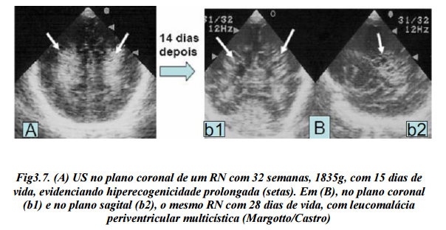
US NAS LESÕES ISQUÊMICAS DO PRÉ-TERMO
Hiperecogenicidade periventricular (“flares”)
Média de aparecimento dos cistos:18 a 20 dias/desaparecem com 3 meses
Margotto PR. Leucomalácia periventricular/síndrome hipóxico-isquêmica. In.Margotto PR. Neurossonografia Neonatal,
ESCS, Brasília, 2013

Slide 41
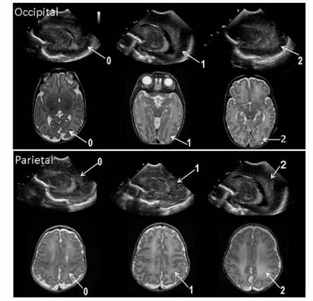
US NAS LESÕES ISQUÊMICAS DO PRÉ-TERMO
Hiperecogenicidade periventricular (“flares”)
Qual é a correlação com a Ressonância magnética?
A ecogenicidade é definida pelo “brilho mais intenso” do que o plexo coróide,
DEHSI é definido como sinal de maior intensidade da substância branca do que a substância branca não mielinizada em imagens T2.
Tem sido mostrado correlação entre os dois fenômenos, embora a ausência de ecogenicidade não prevê sinal normal de intensidade RM
Graduação da severidade da
Ecogenicidade e DEHSI
Weinstein W, 2014

Slide 42
US NAS LESÕES ISQUÊMICAS DO PRÉ-TERMO
Hiperecogenicidade periventricular (“flares”)
Foram estudados 49 RN prematuros pré-selecionados com somente ecogenicidade no primeiro ultrassom de rotina (USC-1->7dias vida) passaram pela RM e ultrassom na idade a termo equivalente (USC-2).
Achados:Na idade equivalente ao termo, alta concordância foi encontrada na distribuição e gravidade da alteração de sinal na substância branca ao USC e RM nas áreas frontal e frontal posterior, enquanto nas áreas do cérebro posterior a RM detectou significativamente mais mudanças de sinal na substância branca.
A transitoriedade do fenômeno pode implicar que seja parte de mudança do desenvolvimento
Weinstein W, 2014

Slide 43
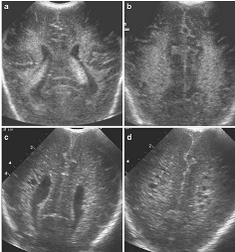
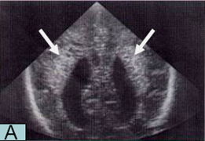
US NAS LESÕES ISQUÊMICAS DO PRÉ-TERMO
Hiperecogenicidade periventricular (“flares”)
Argyropoulou MI ( 2010):
ecogenicidade que evolui com cistos/ventriculomegalia de bordas irregulares: LPV com componente focal profundo
Ecogenicidade com dilatação ventricular com bordas regulares: LPV com componente difuso
Agyropoulou, 2010
Volpe, 1995

Slide 44
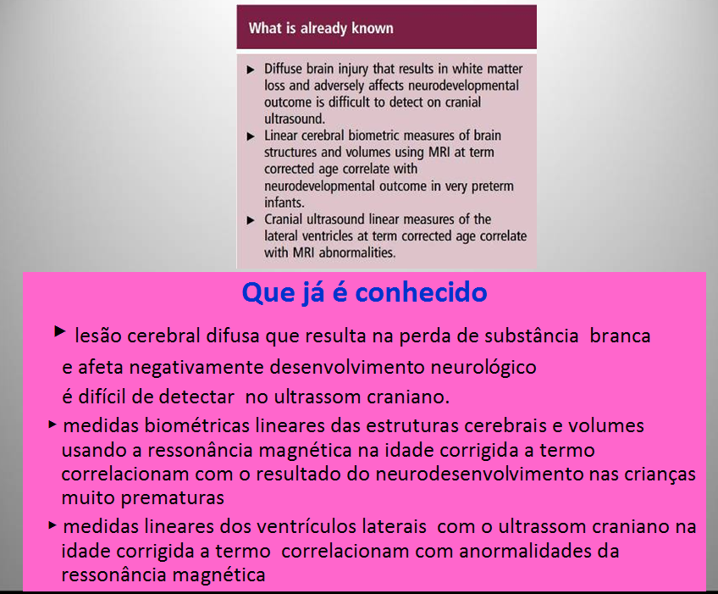
As relações entre tamanho ventricular com 1 mês e resultados aos 2 anos de idade em crianças com idade gestacional menor que 30 semanas Autor(es): Fox LM, Choo P, Rogerson SR et al, Austrália. Apresentação:Hélio Henrique, Leonardo Amaral, Rosana de Paula e Paulo R. Margotto

Slide 45
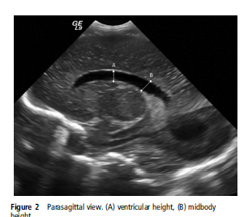
As medidas precoces (1 mês de vida) do crescimento cerebral em crianças pré-termo se correlacionam com o estado de neurodesenvolvimento aos 2 anos de idade
Fig. 2. Vista parassagital. (A): altura ventricular;
(B):altura da metade do corpo ventricular

Slide 46
Aumento dos ventrículos laterais relacionam-se com:
  Desenvolvimento motor aos 2 anos
  Desenvolvimento da linguagem
Essas mudanças aparentam ser detectáveis de forma precoce no período pós-natal.
Técnicas que permitam uma avaliação seriada do crescimento cerebral em pré-termos podem ser úteis para avaliar o impacto da Intervenções pós-natais no cérebro do RN, além de vigilância do neurodesenvolvimento

Slide 47
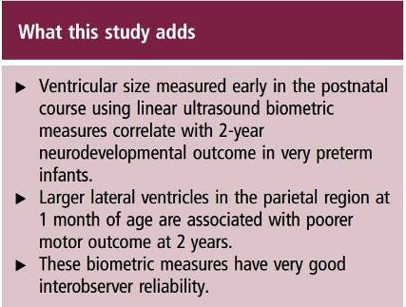
O que este estudo acrescenta
▸ tamanho ventricular medido no início do período neonatal usando medidas biométricas lineares com o ultrassom correlaciona com o neurodesenvolvimento aos 2 anos de crianças muito prematuras.
▸ grandes ventrículos laterais na região parietal na idade de
1 mês estão associados com pior resultado do motor aos 2 anos.
▸ Estas medidas biométricas tem muito boa confiabilidade interobservador.

Slide 48

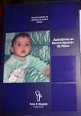
Hidrocefalia fetal e neonatal (significado da dilatação ventricular no feto e recém-nascido) Autor(es): Paulo R. Margotto
Capítulo do livro Assistência ao Recém-Nascido de Risco,ESCS, Brasília,
3ª Edição,2013, pg. 358-371

Slide 49
Paneth sugere incluir a ventriculomegalia no espectro da lesão da substância branca, podendo alguns destes RN com ventriculomegalia apresentar espectro de leucomalácia tipo II (densidades periventriculares transitórias evoluindo para pequenos cistos localizados). Tradicionalmente a ventriculomegalia e o hidrocéfalo tem sido interpretados como seqüela de hemorragia intraventricular, mas há uma evidência cada vez maior que a ventriculomegalia quase sempre reflete algum grau de lesão da substância branca. Esta evidência é patológica (a lesão da substância branca freqüentemente está presente nas crianças que morrem com ventriculomegalia) e prognóstica (o risco de desenvolvimento anormal nas crianças com ventriculomegalia é semelhante às crianças com lesão da substancia branca).

Slide 50
US NAS LESÕES ISQUÊMICAS DO PRÉ-TERMO
Hiperecogenicidade periventricular (“flares”)
Portanto...
Qual conduta que temos nestas crianças
Portanto, na nossa prática clínica, não consideramos a hiperecogenicidade como leucomalácia, diferente de outros autores. Ela pode ser transitória, quando detectada nos primeiros 14 dias de vida (principalmente nos primeiros 6 dias de vida). A persistência depois de 14 dias implica em acompanhamento, pela possibilidade de detecção de leucomalácia cística. Quando a hiperecogenicidade vem acompanhada de dilatação biventricular, a nossa atenção é maior e se estes achados persistirem na alta do bebê, encaminhamos á Terapia Ocupacional, pois pode traduzir lesão cerebral difusa.
19º Congresso Brasileiro de Ultrasonografia da SBUS
São Paulo, 21 a 24 de outubro de 2015 (ainda em preparação)

Slide 51
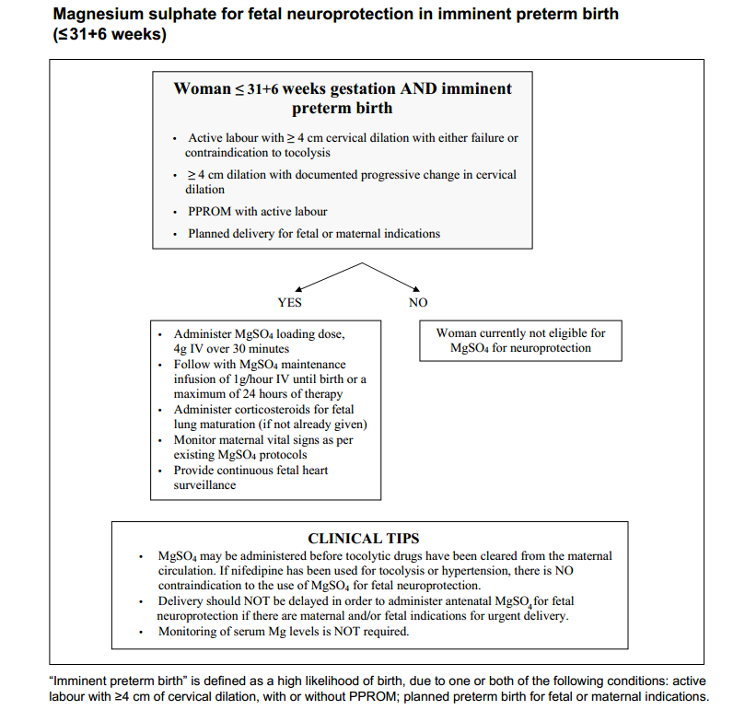
Sulfato de magnésio pré-natal para neuroproteção Autor(es): Magee L et al. Apresentação: Roberto Faria

Slide 52
Neuroproteção no RN prematuro :Sulfato de Magnésio e Via de parto (22Congresso Brasileiro de Perinatologia, 19 a 22/11/2014, Brasília) Autor(es): Silândia Amaral da Silva Freitas
SULFATO DE MAGNÉSIO PARA NEUROPROTEÇÃO.
American College of Obstetricians and Gynecologists (ACOG) and Society for Maternal-Fetal Medicine - março 2010.
“A evidência disponível sugere que o sulfato de magnésio administrado antes do nascimento prematuro reduz o risco de paralisia cerebral”.

Slide 53
SULFATO DE MAGNESIO PARA OS RN <25 SEMANAS
Sulfato de magnésio pré-natal e perfuração intestinal espontânea em recém-nascidos menores de 25 semanas de gestação Autor(es): BN Rattray, DM Kraus, LR Drinker, RN Goldberg, DT Tanaka, CM Cotten. Apresentação: Aline Saliba, Fabiana Márcia de Alcântara Moraes Altivo
A incidência de perfuração intestinal espontânea ocorreu em 30,4%
no protocolo do magnésio para neuroproteção, versos 12,9% fora
do protocolo, nos recém-nascidos <25 semanas
PATOGÊNESE
-O Mg cruza a placenta rapidamente: os níveis séricos do RN são
proporcionais aos maternos;
-Regulação do tônus muscular:
Antagonista competitivo do Ca:
    -redução do Ca intracelular que favorece a interação
    actina-miosina16.
  -Atonia intestinal e impactação fecal

Slide 54
Estudos em animais mostraram que o Mg causa dilatação das artérias cerebrais e mesentéricas e reduções dos fluxos mesentérico e renal.
Tem sido demonstrado similares reduções do fluxo sanguíneo cerebral e perfusão nos pré-termos.
O Mg reduz a ativação colinérgica na junção mioneural, produzindo hipomotilidade intestinal e esta pode levar a:
    Aumento da absorção de água com a formação de plugs fecais -- Crescimento bacteriano;
    Aumento da pressão intraluminal;
    Exarcebação secundária ao uso de outras medicações - Morfina.
Em resumo os autores demonstram preocupação quanto à associação entre exposição ao magnésio e perfuração intestinal espontânea, principalmente nos RN com idade gestacional menor que 25 semanas, tornando-se necessária a análise da exposição a dose cumulativa em um grande número de pré-termos extremos para verificar a segurança.

Slide 55
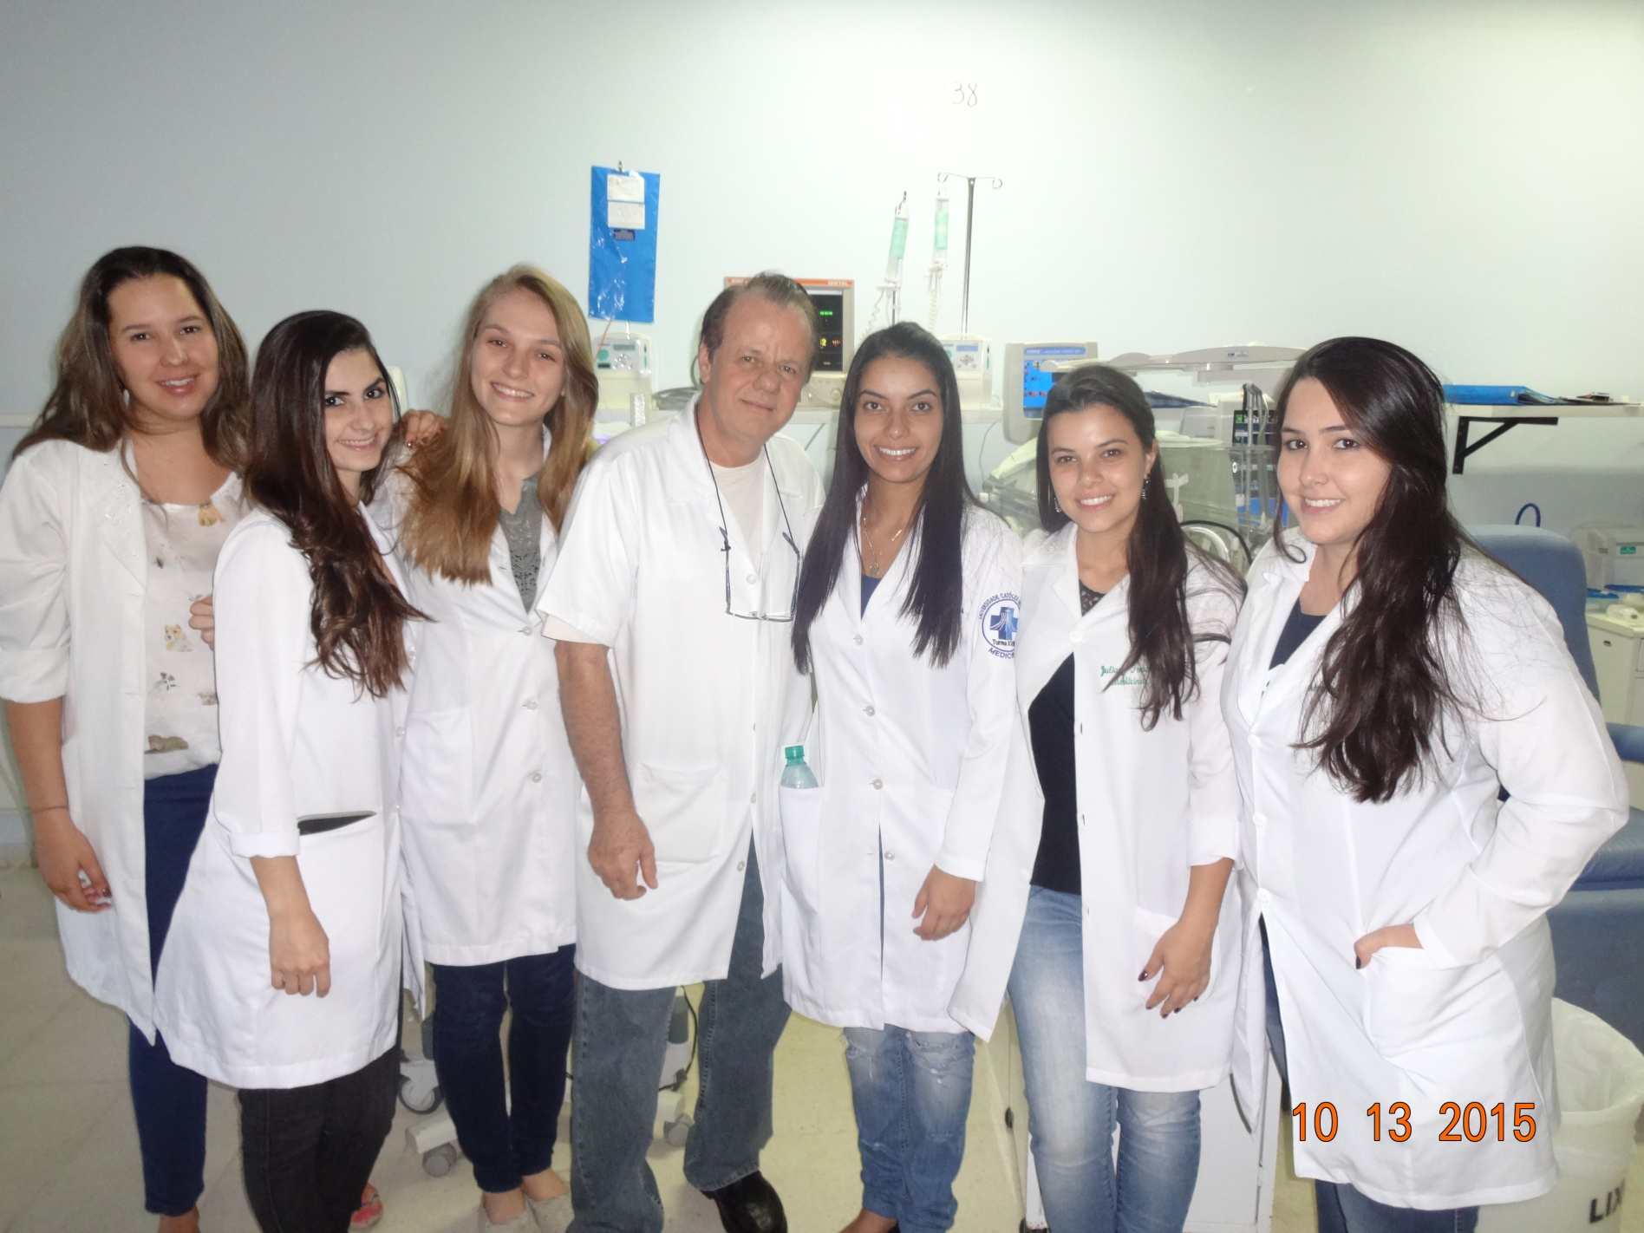
OBRIGADO!
Ddas Huri, Haliny,Mariana (Dr. Paulo R. Margotto), Janayne, Juliana e Marina

